Slide 1
Orbitkonzepte bei PETRA III
Joachim Keil DESY, MPY
Beschleuniger-Betriebsseminar Travemünde, 31. Oktober 2016

Slide 2
Inhalt
Einleitung
Konzept der Orbitkorrektur
Goldener Orbit
BBA-Orbit
Dispersionskorrektur
Konzept der Orbitstabilisierung
Grobkorrektur
Feinkorrektur
Entlastung
Zusammenfassung

Slide 3
Einleitung
Der Closed-Orbit von PETRA III muß sehr genau räumlich korrigiert und zeitlich stabilisiert werden
Die räumliche Lage des Orbits beeinflußt
Die Injektionseffizienz (vertikal enge Vakuumkammern; Kollimatoren)
Die Optik von PETRA 3 (und indirekt damit auch die Emittanz)
Die Lage/Winkel der Photonenstrahlen von Wigglern und Undulatoren
Die zeitliche Stabilität des Orbits beeinflußt
Die Konstanz der Photonenintensität (Aperturbegrenzungen in Beamline)
Die Position des Photonstrahls für die Nutzer auf der Probe (Position des Strahls)
Die spektrale Auflösung von Monochromatoren (Winkel des Strahls)

Slide 4
Orbitkonzept
Die Einstellen des Orbits vor einem User-Run ist ein mehrstufiger Prozeß:
Einstellung des optimalen Orbits
Orbit in die Mitte der Quadrupole
Optimale Position an kritischen Stellen (Engstellen, Undulatoren, Wiggler)
Orbit dient zur Optikkorrektur (hor. Dispersionsfunktion)
Lokale Korrektur an den Undulator-BPMs (Grobkorrektur)
Stabilisierung des optimalen Orbits
Feed-Forward bei Gap-Änderungen der Undulatoren
Aktive Orbitkorrektur durch Fast-Orbit-Feedback (inkl. Netz-Harmonischer)
Entlastung/Feinkorrektur des Orbit-Feedbacks

Slide 5
Einstellung des optimalen Orbits

Slide 6
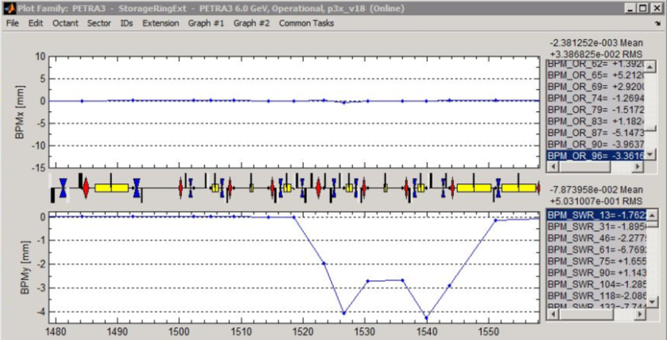
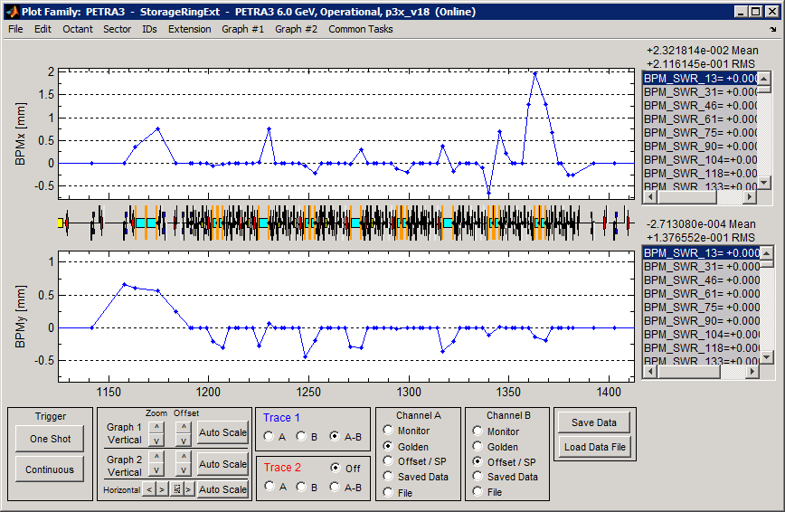
Konzept des Goldenen Orbits
Apertur-Scan PXE, Zelle 2
Der Goldene Orbit ist der optimale Orbit in PETRA (insbesondere an den Undulatoren)
Kompromiß zwischen
Vertikaler Mitte der Undulatorkammern (± 3.5 mm, Aperturscans)
Wünschen der User an Strahlposition und -winkel der Undulatorstrahlung
Im Rest des Rings: Der goldene Orbit ist identisch mit dem Orbit aufgrund von Beam-Based-Alignment-Messungen
Der im Kontrollsystem angezeigte Orbit ist die Differenzorbit zum goldenen Orbit
Die Interlockgrenzen liegen symmetrisch zum goldenen Orbit
Max. ±3.5 mm
Abweichung des Goldenen Orbits vom BBA-Orbit
Von Laue Halle

Slide 7
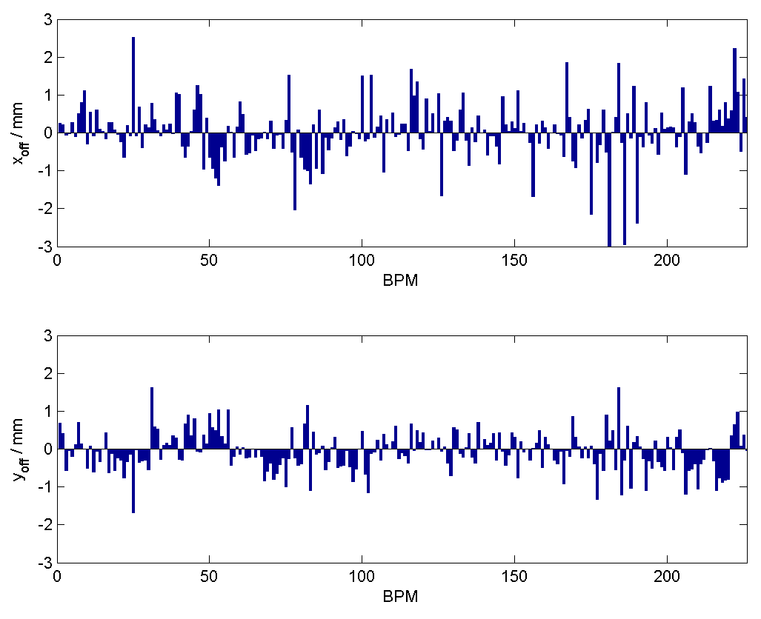
BPM-Offsets
Die BPMs haben unbekannte Offsets (elektronisch & mechanisch)
Der Nullpunkt des BPMs ist die magnetische Mitte des benachbarten Quadrupols
Messung der Offsets mit Strahl mit der Methode des Beam-Based Alignments
Modulation der Stärke des benachbarten Quadrupols
Minimierung von Optikstörungen (Dispersion und Beta-Funktion) auf diesem Orbit
Startorbit für Dispersionskorrektur
Quadrupol
BPM
x_{off}
PXN
v. Laue Halle
PXE

Slide 8
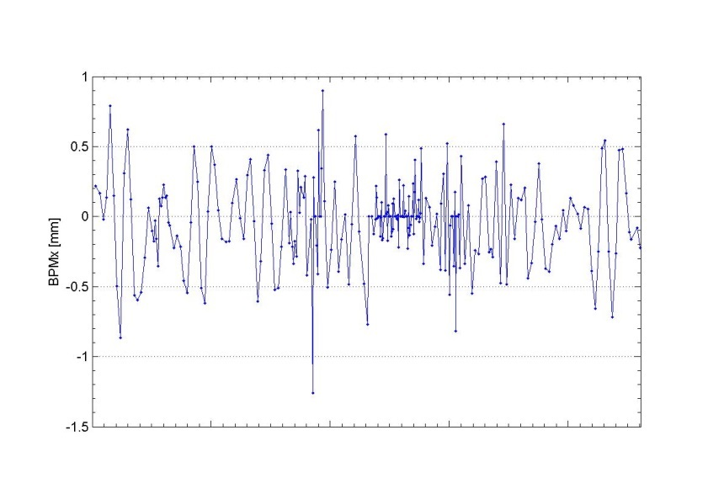
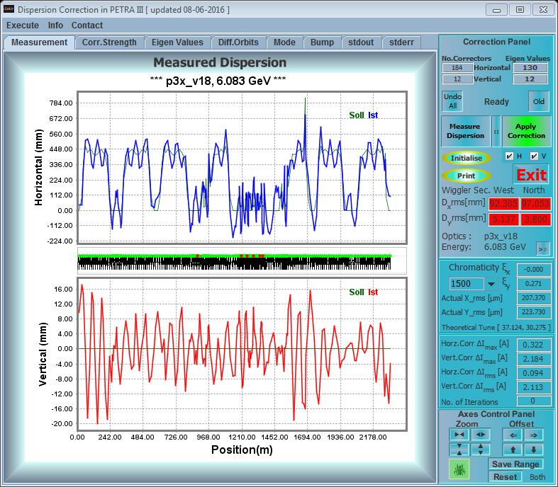
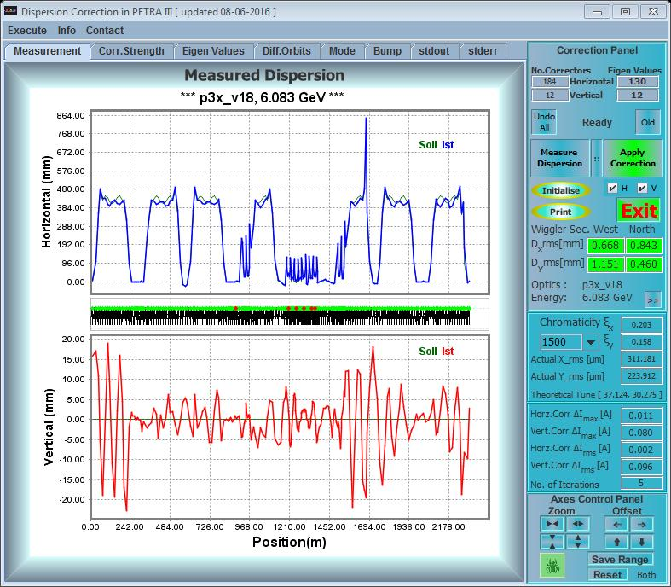
Horizontaler Orbit nach Dispersionskorrektur
Design-Wert der natürlichen Emittanz nur erreichbar bei sorgfältiger Korrektur der Dispersionsfunktion
Wichtig: Dämpfungswiggler, DBA-Zellen
Horizontal: Gezieltes Ausnutzen der Wirkung auf die Dispersion von:
Kicks der Korrektoren
Strahlablagen in Quadrupolen & Sextupolen
Vertikal: Nicht anwendbar da enge Vakuumkammern (→ Skew-Quadrupole)
x-Ebene: Gezielte Änderung der Strahlablagen: ca. ±0.6 mm

Slide 9
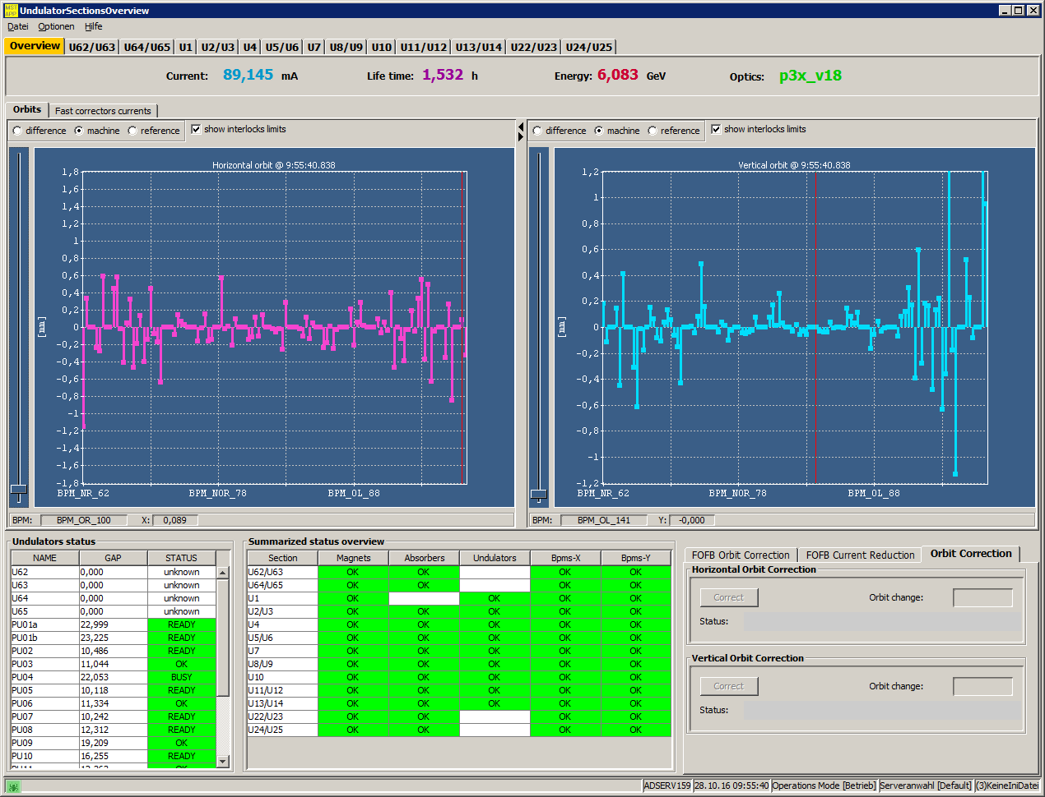
Lokale Orbit-Korrektur an den Undulatoren
Orbit-Feedback hält den ein- gestellten Orbit beim Start fest
Orbit muß dazu bereits hinreichend gut (wenige µm) auf den goldenen Orbit an den Undulator-BPMs korrigiert sein
Grobkorrektur des Orbits an den Undulator-BPMs notwendig
Lokale 4er-Beulen in beiden Ebenen für jede Zelle
Korrektur der Strahlposition an den beiden Undulator-BPMs
Störung der Dispersionsfunktion durch Beule ist vernachlässigbar
Undulator-Sections-Overview (USO)
„Gleichzeitige“ Korrektur aller Zellen pro Ebene (manuell)

Slide 10
Stabilisierung des optimalen Orbits

Slide 11
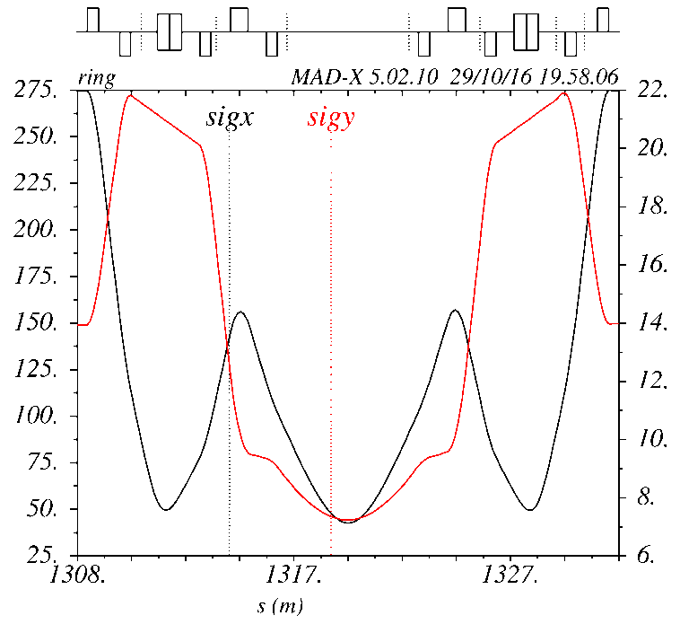
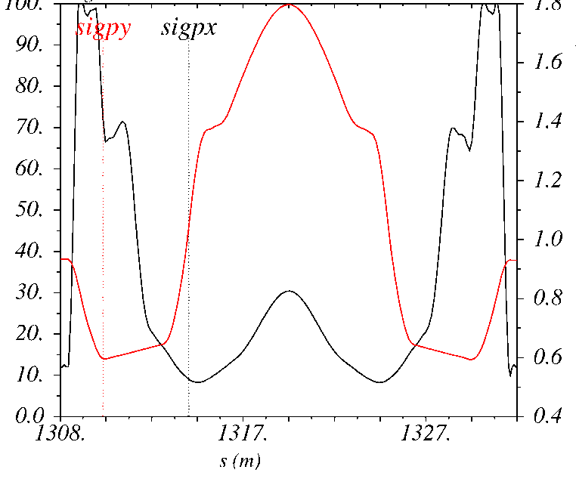
Stabilitätsanforderungen
Undulator
$$ε_{x}=1.3 \text{nm}∙\text{rad}$$
$$κ=1\%$$
User benötigen stabile Bedingungen
Forderungen an Positions- und Winkelstabilität ist 10% der Strahl-breiten und -divergenzen:
Δx < 0.1 σ_{x}, Δx’ < 0.1 σ_{x’}
Δy < 0.1 σ_{y}, Δy’ < 0.1 σ_{y’}
Das bedeutet an den Undulator-BPMs:
|x| < 4 µm, |y| < 0.7 µm
|x‘| < 0.3 µrad, |y‘| < 0.18 µrad
Stabilitätsanforderungen sind nur an den Undulatoren hoch
Top-Up-Modus: Stabilität über viele Tage erforderlich
Orbit-Feedback ist essentiell
BPM
BPM
5 m
σ_{x}/μm
σ_{y}/μm
43 µm
7 µm
σ_{x‘}/μrad
σ_{y‘}/μrad
30 µrad
1.8 µrad

Slide 12
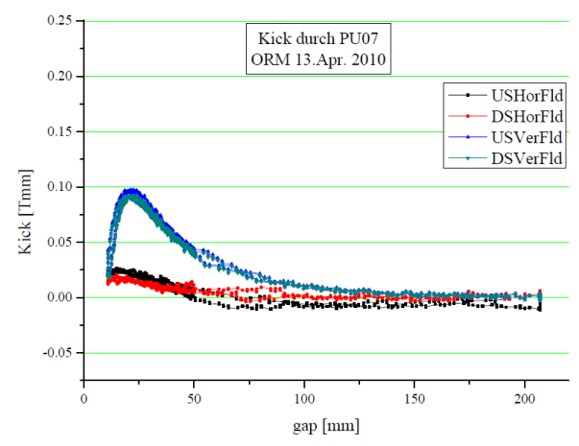
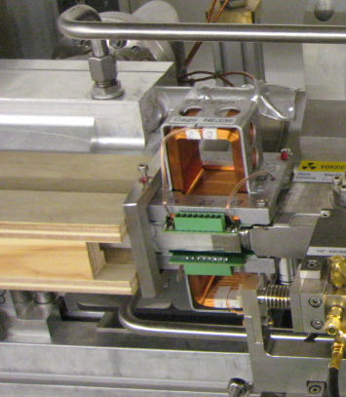
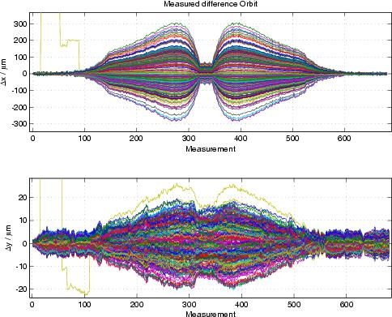
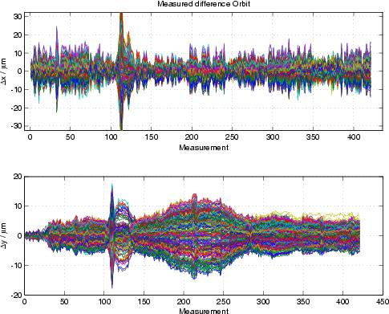
Feed-Forward für bekannte Orbit-Störungen
Orbit-Störungen beim Änderung der Gaps der Undulatoren
Orbit-Korrektur mit einem lokalen Feed-Forward mit vier Undulator-Luftspulen (vor/hinter Undulator)
Korrekturtabelle wird aus Orbitstörung und ORM der Luftspulen berechnet
APPLE-Undulator PU04 hat 2D-Tabelle
Feed-Forward- Tabelle PU07
Undulator- Luftspulen
±10 µrad
Ohne Feed-Forward
Mit Feed-Forward
Bis ±300 µm
< ±10 µm
Δx/µm
Gap auf
Gap zu
Gap auf
Gap auf
Gap zu
Gap auf
Bis ±25 µm
Bis ±10 µm
Δy/µm
Zeit

Slide 13
Konzept : Zwei getrennte Orbit-Feedbacks
Zwei Feedbacks in getrennten Frequenzbereichen
Slow-Orbit-Feedback arbeitet zwischen 0 Hz ... f₁
Fast-Orbit-Feedback arbeitet von f₂ bis f_{max} (f₂ > f₁)
ESRF:
f₁=0.02 Hz
f₂=0.1 Hz
SOFB
FOFB
f
0 Hz
f₁
f₂
f_{max}
Vorteile:
Keine Wechselwirkung zwischen Feedbacks → keine Entlastung notwendig
Gute globale Orbitkorrektur
Lokale Beulen sind möglich
FOFB mit unterer Grenzfrequenz kann die Auflösung von Orbit-basierten Messungen (BBA, ORM, Dispersion,…) verbessern
Nachteile:
Unkorrigierte Frequenzlücke
Bei Störfrequenzen in der Lücke sind die Stabilitätsanforderungen an den IDs nicht erreichbar

Slide 14
Konzept : Orbit-Feedback bis 0 Hz
Nur ein (Fast)-Orbit-Feedback
Fast-Orbit-Feedback arbeitet zwischen 0 Hz und f_{max}
Konzept wird bei PETRA III verwendet
FOFB
f
0 Hz
f_{max}
Vorteile:
Hohe Unterdrückung von Störungen im gesamten Frequenzbereich bis f_{max}
Keine Wechselwirkung mit einem SOFB (da nicht vorhanden)
Nachteile:
Periodische Entlastung der schwachen Luftspulen notwendig
Wenige Eisenmagnete entlasten (wer entlastet die Entlastung?)
Schlechtere Orbit-Korrektur außerhalb IDs
Lokale Beulen nicht (einfach) möglich

Slide 15
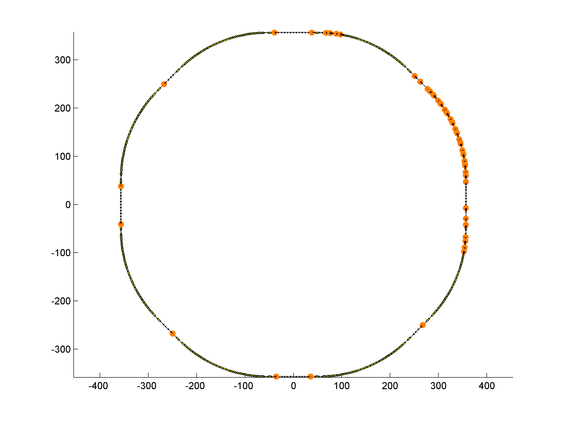
Verteilung der Luftspulen des Feedbacks
Hor. Ebene
Ver. Ebene
PXN: 7
PXN: 6
von Laue
Halle: 30
von Laue
Halle: 30
PXE: 7
PXE: 7
Rest: 7
Rest: 7
Die Luftspulen (x: 51, y: 50) sind in der v. Laue Halle, PXN und PXE konzentriert
Deutlich weniger Luftspulen als Korrektoren
Nur ein oder zwei pro Ebene in den geraden Stücken
Schwache Magnete (|Θ| ≤ 45 µrad); Orbitänderung einige 100 µm

Slide 16
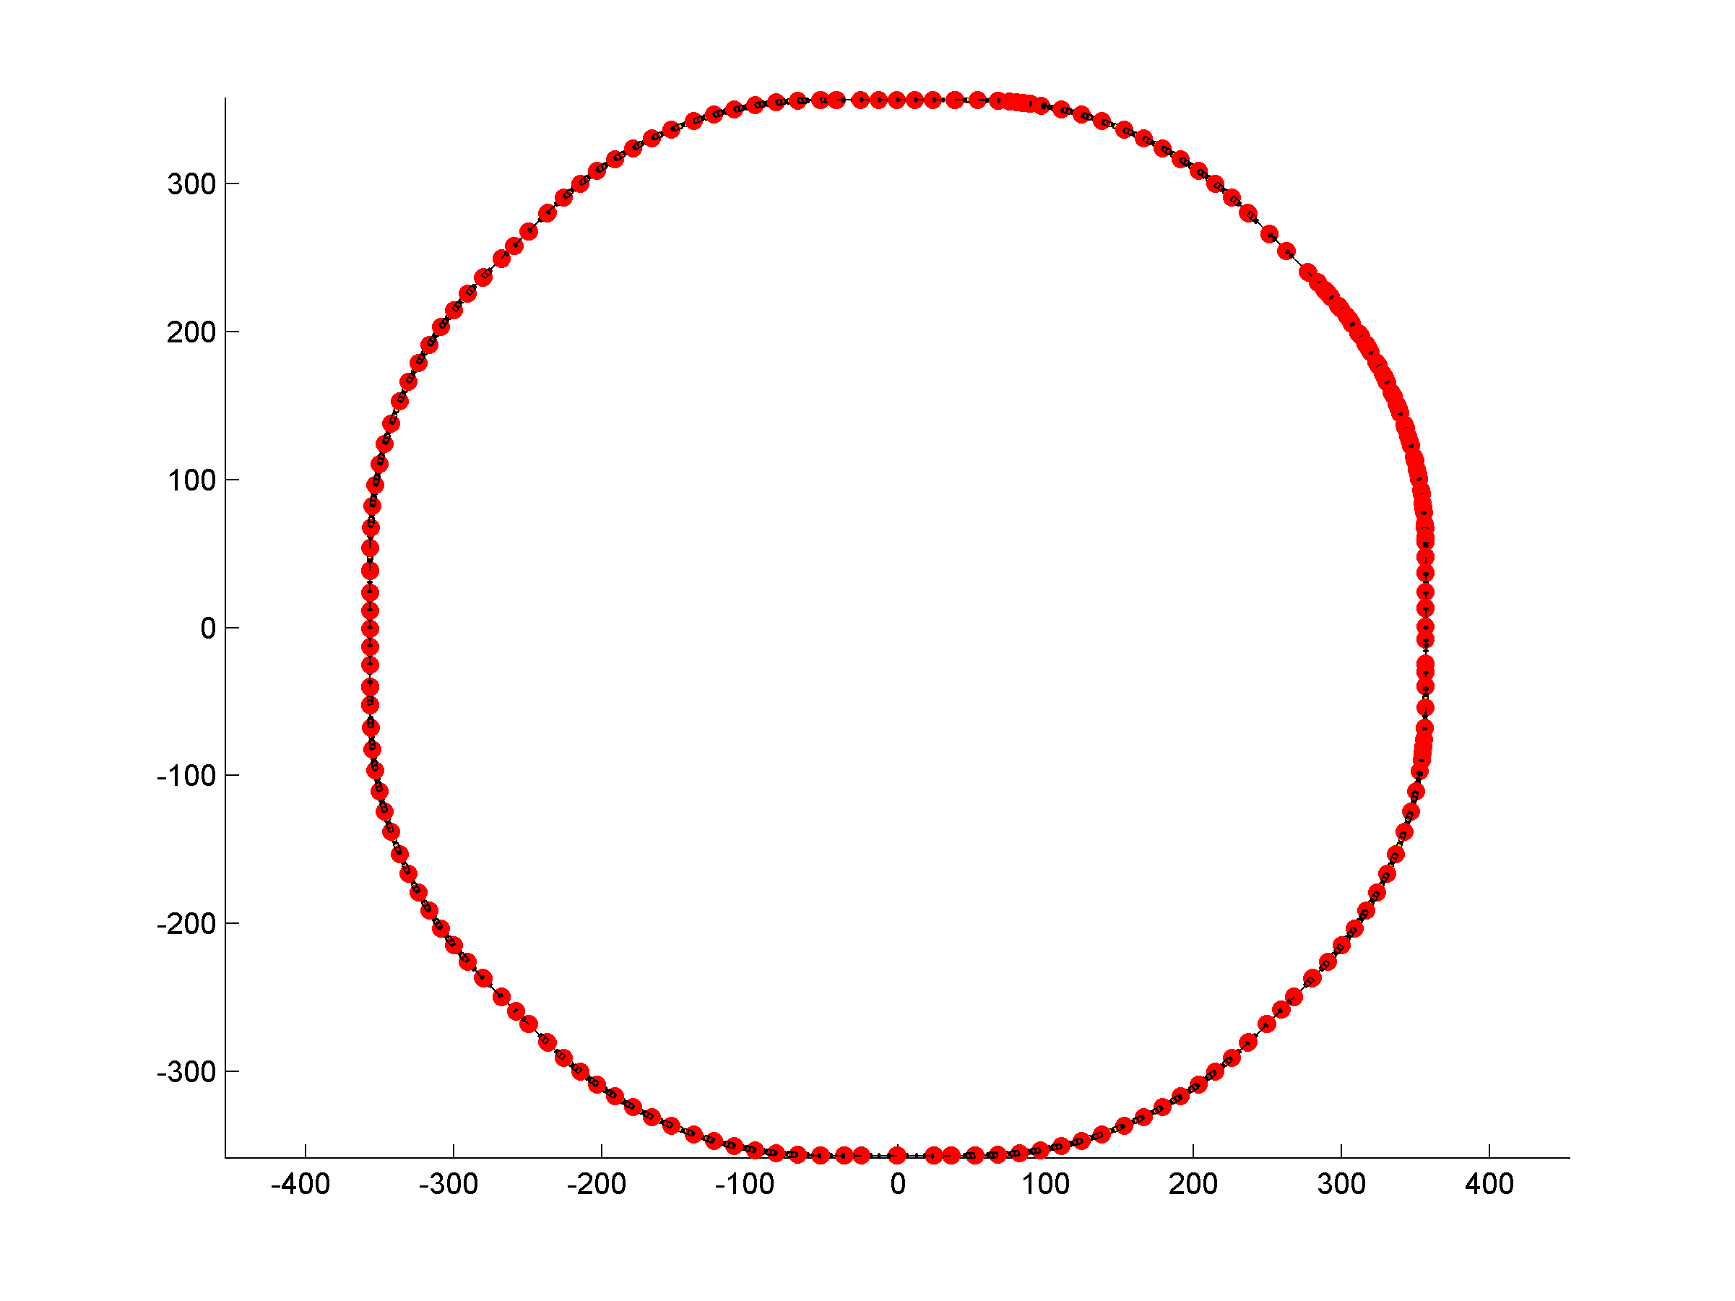
Verteilung der Korrekturmagnete
Hor. Ebene
Ver. Ebene
Insgesamt: 219
Insgesamt: 194
Die Korrekturmagnete (x:219, y:194) sind um die gesamte Maschine verteilt
Besserer globale Orbit-Korrektur (insb. in den Bögen)
Deutlich stärker (|Θ| ≤ 0.6 ... 2.9 mrad) als die Luftspulen
Orbitänderung mehrere mm

Slide 17
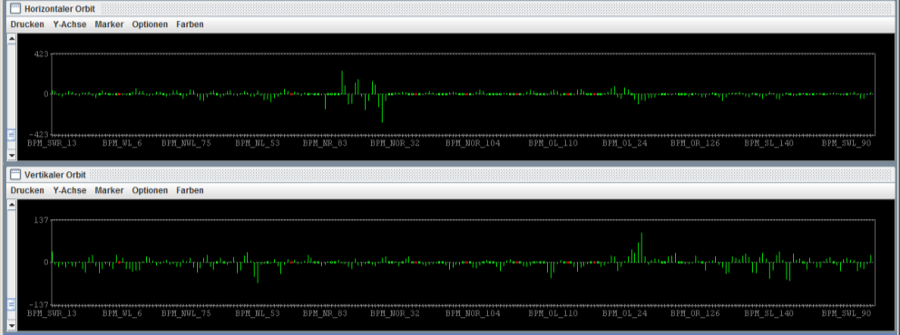
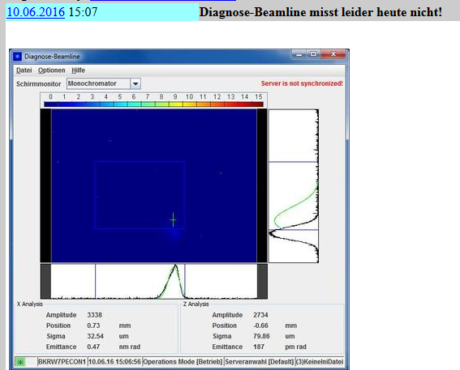
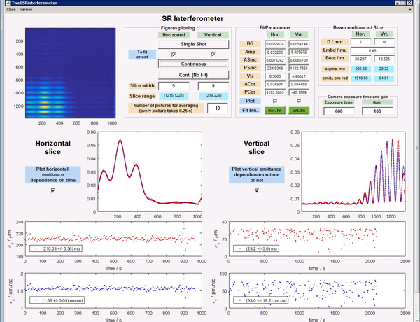
Schlechtere Orbit-Korrektur außerhalb der IDs
±300 µm
Schlechtere Orbitkorrektur im weniger gut stabilisierten Teil des Ring
Strahlflecken der Interferometer zur Emittanzmessung in NL, SOL und der Diagnose-Beamline in OL wandern weg (Gap PU64)
±100 µm
Diagnose Beamline OL
Interferometer SOL

Slide 18
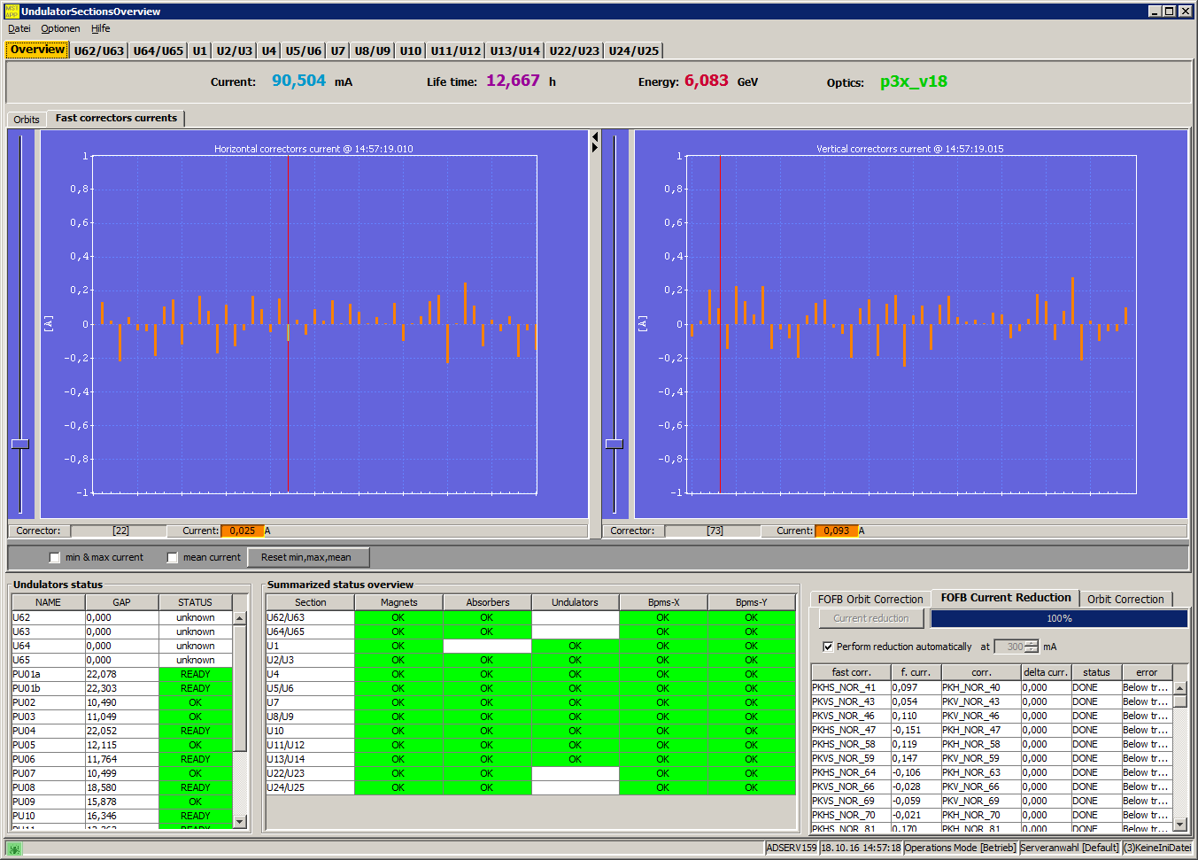
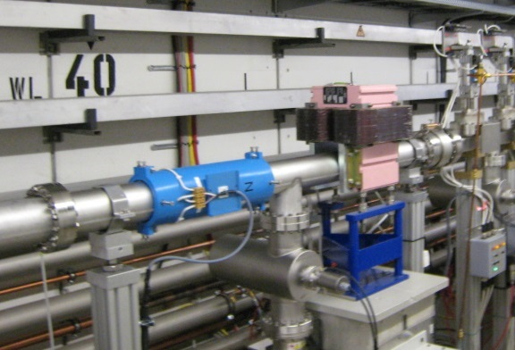
Entlastung des Orbit-Feedbacks
Die Luftspulen sind zu schwach um größere Orbit-Änderungen zu korrigieren
Luftspulen stehen immer neben einem starken Korrektor
Zeitlicher Ablauf:
Ein Programm auf einem Server überprüft periodisch (z.B. 15 s) ob der Strom von Luftspulen ein Schwelle überschritten hat (|I| > 300 mA)
In diesem Fall wird der benachbarte Korrektor so im Strom geändert, so daß die Stromänderung den Kick der Luftspule kompensiert
Das gleichzeitig laufende Orbit-Feedback setzt den Strom der Luftspule auf Null
Ströme der Luftspulen
I
Luftspule
300 mA
Korrektor
t
Luftspule
Korrekturmagnet

Slide 19
Entlastungprozeß über lange Zeit
I/A
Entlastung über einem Zeitraum von 6 Tagen im Top-Up-Mode
Bei ruhigem Run: Entlastung alle paar Stunden
Wenn Undulatoren gefahren werden: Entlastung kommt manchmal nicht hinterher
Verbesserung: FOFB müßte Entlastung aktiv anfordern!
Luftspule (PKHSA OR 14)
t/d
I/A
Korrektor (PCH OR 15)
Granularität bedingt durch ±0.3 A Grenze
t/d
I/A
Ströme aller Luftspule
t/d

Slide 20
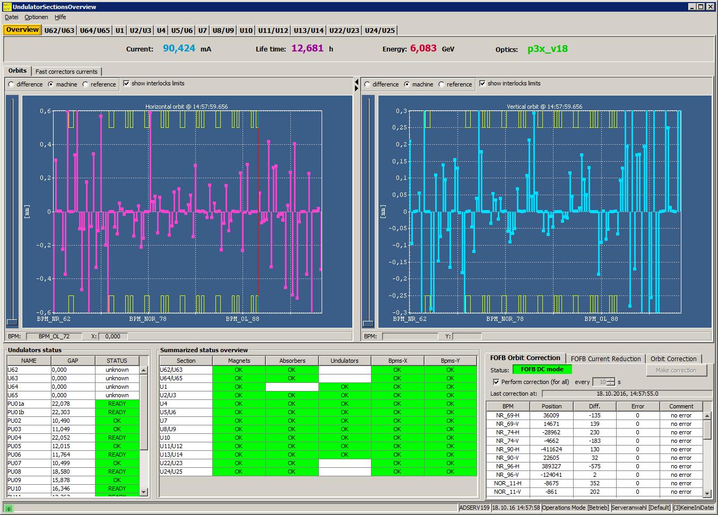
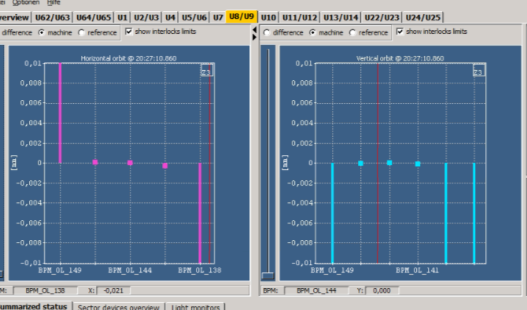
Feinkorrektur an den Undulatoren
Feinkorrektur zur Stabilisierung der Strahllage an den Undulator-BPMs im Sub-µm-Bereich
Änderung des Referenzorbits des Fast-Orbit-Feedbacks bei laufendem Feedback
Änderungen im Orbit von wenigen µm möglich
Während Run: typische Änderungen von Δx, Δy ≤ 1 µm
Läuft periodisch im Wechsel mit der Entlastung alle ~40 s (bei 10 s-Einstellung im Kontrollsystem)
Warum eigentlich nötig während eines Runs?
Δx, Δy ≤ 1 µm
pro Schritt
Undulator- BPMs
2µm

Slide 21
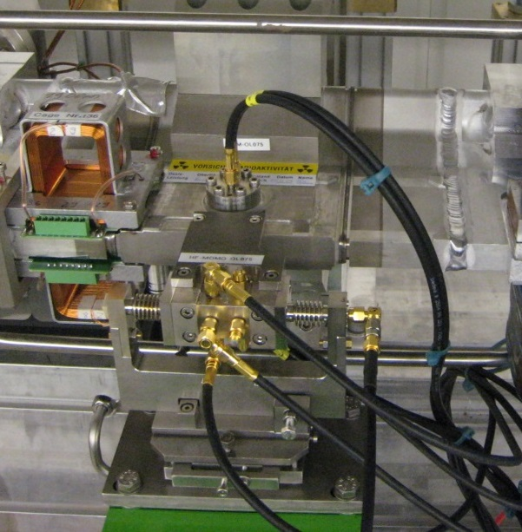
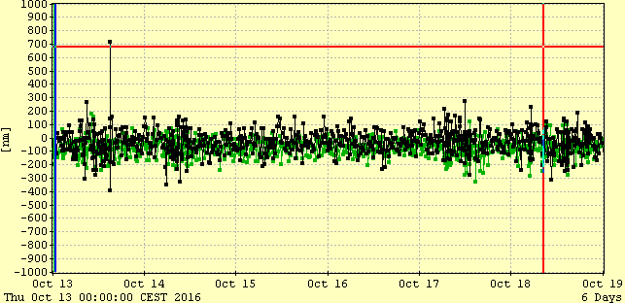
BPM- und MOMO-Daten
y/nm
y-BPMs
0.4 µm
BPM
Sa So
6 Tage
MOMO
t/d
y/mm
y-MOMOs
8 µm
24 h
MOMO mißt BPM-Gehäuse- Bewegung relativ zur Bodenplatte
Beispiel: vertikale BPM- und MOMO-Daten an PU08/PU09
Feedback stabilisiert die ver. BPM-Positionen auf 0.4 µm (pp)
BPMs bewegen sich ver. nach den MOMO-Daten um 8 µm (pp)
Periode 24 h; Kühlwasser?
t/d
Verbesserung: MOMO-Daten beim Feedback berücksichtigen?!

Slide 22
Konzept : FOFB bis DC + SOFB kooperieren
Slow-Orbit-Feedback regelt von 0 … f₁
Fast-Orbit Feedback regelt von 0 … f_{max}
SOFB korrigiert einen aus den DC-Strömen des FOFB gerechneten Orbit und den aktuellen Differenzorbit
SOFB korrigiert Orbit und ändert vor der Korrektur den Referenzorbit des FOFBs um die zu erwartende Orbit-Änderung
SOFB
FOFB
Kommunikation
f
0 Hz
f₁
f_{max}
Vorteile:
Hohe Unterdrückung von Störungen im gesamten Frequenzbereich bis f_{max}
Bessere Korrektur in den Bögen
Entlastung verteilt sich auf alle Eisen-Korrektoren
Lokale Beulen möglich
Nachteile:
Wenn Korrektoren des SOFB nicht hinreichend synchron fahren: Eventuell kurzzeitige Störung auf dem Orbit?!

Slide 23
Zusammenfassung
Die präzise Kontrolle des Orbit ist essentiell für den Betrieb von PETRA III
Ausgangspunkt ist der goldene Orbit - ein optimaler Orbit für die Maschine und die Beamlines
Eine zusätzliche kombinierte Orbit – und Dispersionkorrektur mit hoher Gewichtung auf die Dispersion ist notwendig um die kleine Emittanz von PETRA III zu erreichen
Das jetzige Stabilisierung-Konzept eines Orbit-Feedbacks bis 0 Hz erfordert die enge Kopplung des Orbit-Feedbacks mit der Entlastung der DC-Komponente der Luftspulenströme
Ein zusätzliches SOFB welches mit dem FOFB kommuniziert würde die Vorteile beider Systeme kombinieren und zu einer Verbesserung der Langzeitstabilität in den Bögen beitragen

